Slide 1
Kvalitetsarbetet under 2015-2016 och framåt

Slide 2
Arbets- och företagsenhetens kvalitetsarbete
Affärsmässighet
Kunden är alltid i fokus!
Nacka kommuns kvalitetsarbete
Nacka kommun och anordnarna har ett gemensamt intresse av att verksamhet och tjänster håller en hög kvalitet och att förbättringsarbete ständigt sker för nöjda nackabor och intressenter. Med systematiskt kvalitetsarbete säkerställs dels att gällande krav i lagar, förordningar och föreskrifter i området efterlevs, dels att lag och nämndens vision, värderingar och mål verkställs. Genom att resultat och effekter följs upp, analyseras och kommuniceras med utförare och anordnare, kan välfärdsverksamheterna med gemensamma ambitioner utvecklas och förbättras.

Slide 3
Läsåret 2015 - 2015
Kvalitetsarbete i partnerskap med JUE
Tid:
Verksamhets- och kvalitetsbesök hos JUE-arbete under hösten 2015, och hos JUE-utbildning under våren 2016.
Deltagare:
Ledning, anställda och kvalitetspersoner deltog, JUE avgör sin egen krets.
Metod:
Strukturerad dialog med gemensam reflektion och spaning efter bra! förbättringsbehov och slöserier
Strukturerat underlag till uppföljning, analys, reflektion och dialog:
Presentation
Värdegrund
Mål och uppdrag
Resultat (faktabaserad information: resultat och mått från uppföljning, synpunkter från kunder och andra intressenter, avvikelser och incidenter, seriositet)
Förbättringsområden
Utvärdering av denna gemensamma uppföljningsmetod
Utfall:
Samsyn

Slide 4
Varför samsyn?
För att uppnå kvalitet i sina tjänster måste man veta vad man ska sträva efter
Definiera därför vilka faktorer som påverkar goda resultat och hur organisationens kunder upplever kvalitén
Måste kunna kommuniceras till både kunder, partners
och anställda

Slide 5
Sammanfattningsvis
Vuxenskolan
Hög måluppfyllnadsgrad avseende nationella och kommunala mål, Skolornas resultat är goda och genomsnittet i Nacka ligger högre än länsgenomsnittet.
Avbrotten, är trots förbättringar, för många.
Vissa skolor redovisar mycket goda resultat, (ledning med fokus på eleven, strukturerad verksamhet och en lärande skolmiljö)
Arbetsmarknadsinsatser
76 procent ut till arbete, studier och företagande (70)
Nöjdhetsgraden god
Alla JUE
Kundfokus och individorienterade insatser – tjänstedesign
JUEs systematiska arbete med bransch- och arbetslivskontakter behöver förbättras.
Nacka kommun har ett stort utbud av valbara kurser och skolor

Slide 6
Hur jobbar vi framåt
Kvalitetsarbete i partnerskap med JUE
Tid:
Verksamhets- och kvalitetsbesök hos JUE-utbildning under hösten 2016, och hos JUE-arbete under våren 2017.
Deltagare:
Ledning, anställda och kvalitetspersoner deltog, JUE avgör sin egen krets, + Nacka och Värmdö kommuner
Metod:
Strukturerad dialog med gemensam reflektion och spaning efter bra! förbättringsbehov och slöserier
Strukturerat underlag till uppföljning, analys, reflektion och dialog, något reviderat/koncentrerat:
Presentation
Värdegrund
Mål och uppdrag
Resultat (faktabaserad information: resultat och mått från uppföljning, synpunkter från kunder och andra intressenter, avvikelser och incidenter, seriositet)
Förbättringsområden
Utvärdering av denna gemensamma uppföljningsmetod
Återanvänder nu gällande underlag
Utfall:
Samsyn

Slide 7
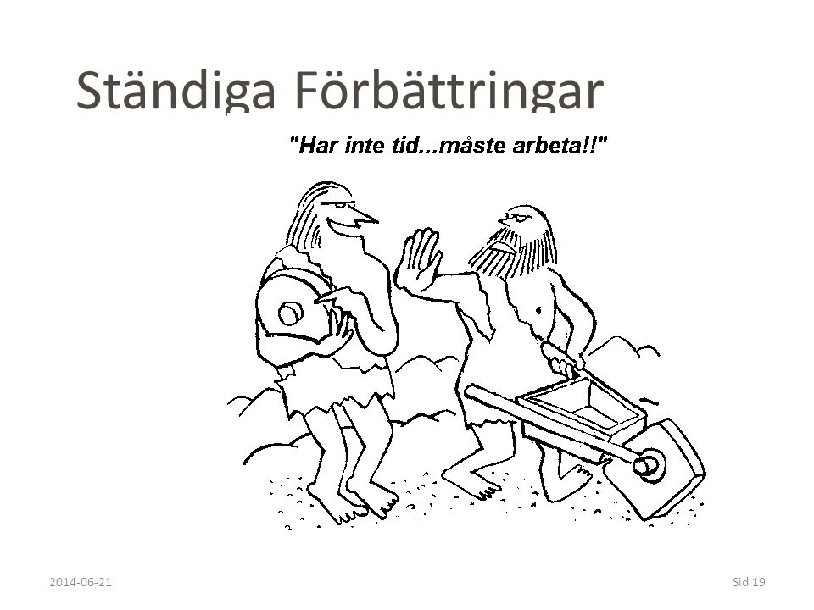
Andra förbättringar!
Alla:
Undersöker möjligheterna till utvecklat teknikstöd
Nacka/Värmdö representeras alltid när JUE är auktoriserade i båda kommunerna (rektor och kvalitetsansvarig).
Hur har det gått med era förbättringsområden? Kan innebära fler besök under året
Hur arbetar du med studievägledning och hur samverkar ni med arbetslivet.
Karriärvägledare finns tillgängliga vid månadsmöten
Nacka och Värmdö kommuner lägger in data, men addera gärna till egna uppföljningar
Komvux:
Verksamhets- och kvalitetsdialoger under hösten 2016
Fokus på måluppfyllelsegrad av betyg, avbrott, nöjdhet, lärarbehörighet och likabehandling/värdegrund
Skolornas Kvalitetsrapport 2014-2015 är ett ”levande dokument” som är utgångspunkt för eventuella revideringar och tillägg för läsåret 2015-2016
Arbetsmarknadsinsatser:
Verksamhets- och kvalitetsdialoger under hösten 2016
Nöjdhetsuppföljning kommer genomföras på samma sätt som hos vuxenutbildningen; 1 gång/år i maj månad (september 2016), och 6 månader efter avslutat ärende, av ett externt upphandlat undersökningsföretag
JUE-arbetes Kvalitetsrapport 2015-2015 är ett ”levande dokument” som är utgångspunkt för eventuella revideringar och tillägg för läsåret 2015-2016, MEN kommer delvis att struktureras enligt SOSFs 2011:9

Slide 8
Tack för mycket bra samarbete! och Må gott i sommar!

